Slide 1
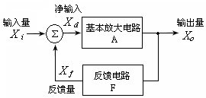
第五章：反馈与集成运算放大器
5.1 放大电路中的反馈
反馈——将放大电路输出量的一部分或全部通过反
馈电路送回到输入端
反馈的分类：
正反馈 X_{d} = X_{i} ＋X_{f} ；负反馈 Xd = X_{i} －X_{f}

Slide 2
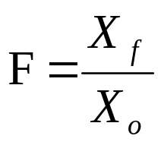
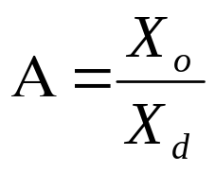
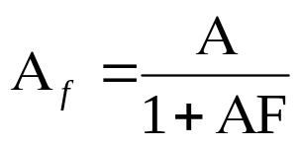
直流反馈和交流反馈
电压反馈和电流反馈
串联反馈和并联反馈
基本电路放大倍数 ，反馈系数
反馈电路的放大倍数 ，
反馈深度（1+AF）

Slide 3
负反馈对放大电路的影响：
减小放大倍数，提高放大倍数的稳定性；
减小非线性失真，扩展通频带；
电压负反馈稳定输出电压使输出电阻减小，
电流负反馈稳定输出电流使输出电阻增大；
并联负反馈在输入端以电流叠加，使输入电阻减小。
串联负反馈在输入端以电压叠加，使输入电阻增大。

Slide 4
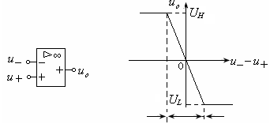
5.2 集成运算放大器
符号和传输特性
非线性区 线性区 非线性区
图5-10 集成运算放大器传输特性

Slide 5
理想运算放大器指标
开环电压放大倍数 Au=∞
差模输入电阻 R_{id} =∞
输出电阻 R_{o} = 0
共模抑制比 CMRR = ∞
推论 加入负反馈时 i－ ≈ i₊ ≈0 虚断
u－ ≈ u₊ 虚短

Slide 6

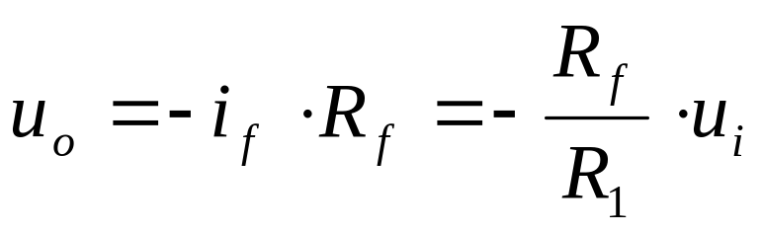
5.3集成运算放大器的线性应用
——引入深度负反馈
反相比例运算电路——电压并联负反馈
平衡电阻 R_{P}=R₁//R_{f}
图 5-12反相比例运算电路

Slide 7
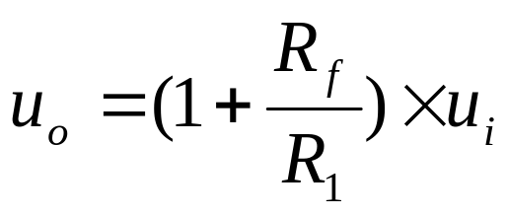
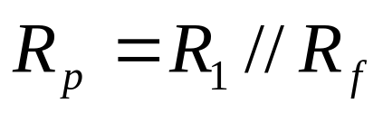

同相比例运算电路——电压串并联负反馈
，
电压跟随器
图5-12 同相比例运算

Slide 8
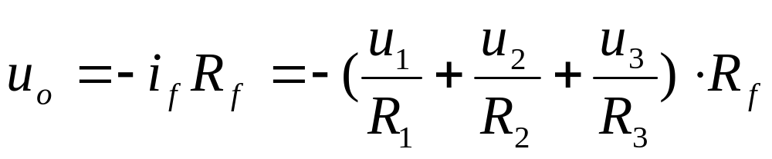
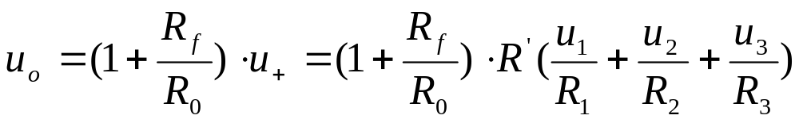
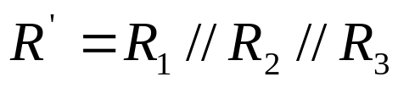
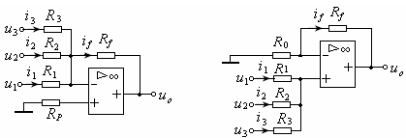
反相求和电路
同相求和电路
反相求和电路 同相求和电路

Slide 9
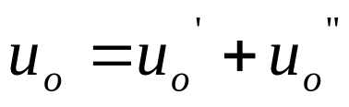
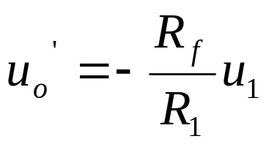
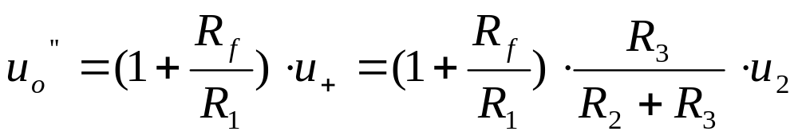
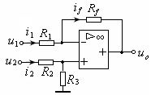
差动输入电路
当u₁单独作用时输出
当u₂单独作用时输出
图 5-15 差动输入电路

Slide 10
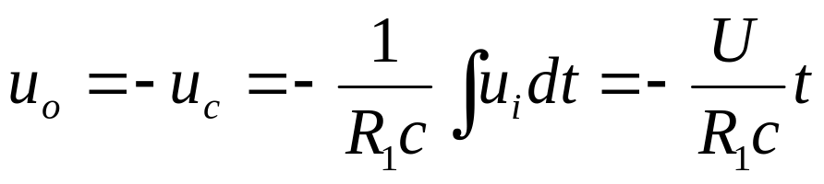
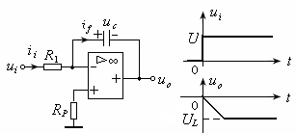
积分运算电路
图5-18 积分电路以及输入电压和输出电压的波形图

Slide 11
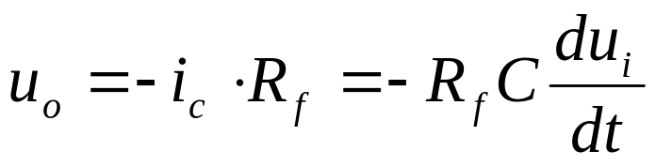
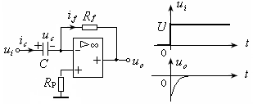
微分运算电路
图5-19 基本微分电路以及输入电压和输出电压的波形

Slide 12
5.4集成运算放大器的非线性应用
在开环、正反馈或负反馈电路接有非线性元件时，运放输出电压与输入电压的关系是非线性的。当输入、输出电压比较大时应采取保护措施。

Slide 13
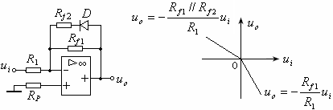
反馈电路接有非线性元件具不同比例系数

Slide 14
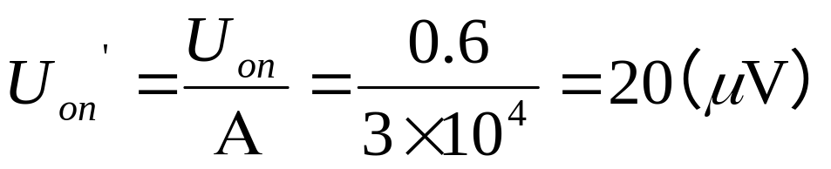

5.4集成运算放大器的非线性应用
精密二极管电路 当放大倍数A=3×10⁴时，
开启电压降至
图5-23 精密二极管电路

Slide 15

5.4集成运算放大器的非线性应用
有源峰值检波器
输出电压u_{o}是电容上电压，因无放电回路故记录了输入电压的峰值
图 5-24有源峰值检波器

Slide 16

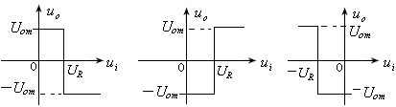
电压比较器—有一个决定输出变化的门限电压U_{T}
（阈值）
反相比较器U_{T} =U_{R} 同相比较器U_{T} =U_{R} 反相比较器U_{T} =－U_{R}
_{图5-25 几个单限比较器的例子和它们的传输特性以及波形图}

Slide 17
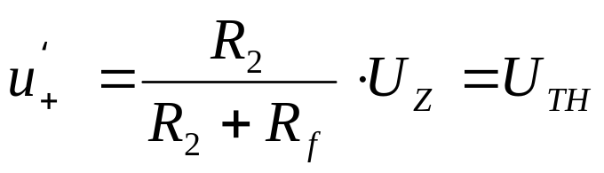
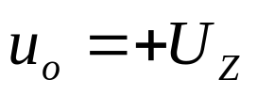

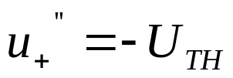

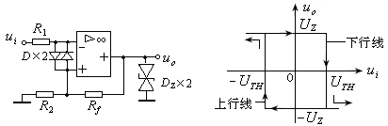
滞回比较器——又称施密特电路，在U₊获得一个随输出变
化的门限电压
时 称作上阈值
时 称作下阈值
称作回差电压
(a) 电路 (b)传输特性
图5-26 滞回比较器

Slide 18
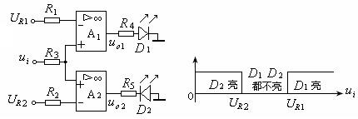
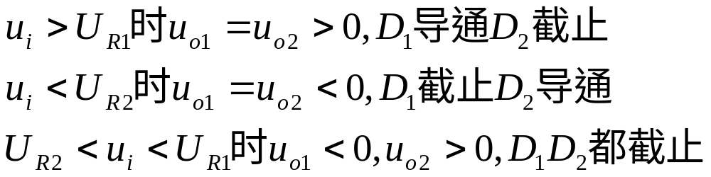
·双限比较器—由两个单限比较器组
成，规定U_{R1}＞U_{R2}

Slide 19
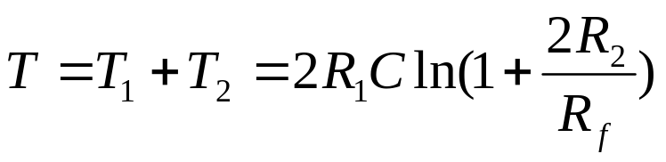
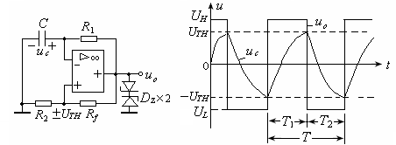
方波发生器——由带正反馈的滞回比较器加上RC组成的负反馈电路构成。
输出由稳压管限幅。
振荡周期
图 5-29方波发生器
图 5-29方波发生器

Slide 20
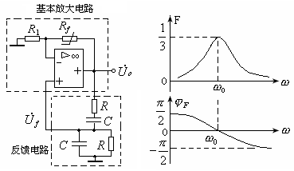
· RC正弦波发生器

Slide 21
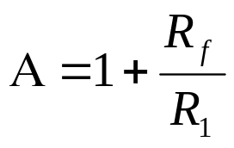

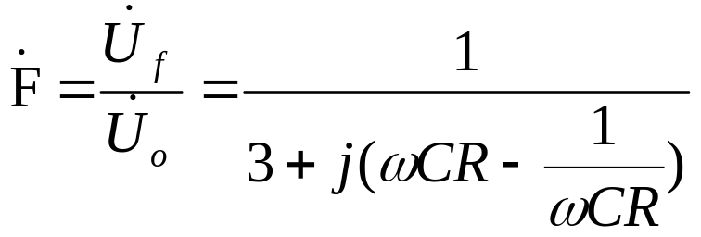
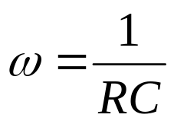


·RC正弦波发生器
基本放大电路对信号放大和稳幅
电压放大倍数 ，
反馈电路是RC串并联桥式振荡器实现选频和正反馈
相位平衡条件 ，故 振荡频率为
振幅平衡条件 ， 稳幅时A=3，起振时R_{f}＞2R₁

Slide 22
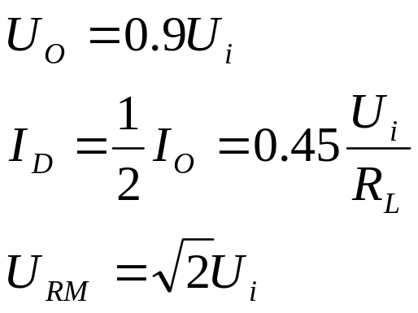
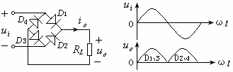
5.5 负反馈在直流稳压电源中的应用
单相桥式全波整流电路
图5-34

Slide 23
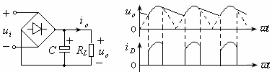
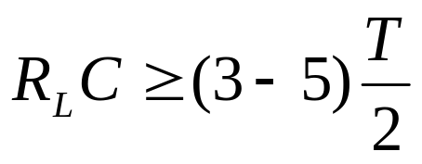
5.5 负反馈在直流稳压电源中的应用
电容滤波电路
要求 ， U_{o} ≈1.2 U_{i}

Slide 24
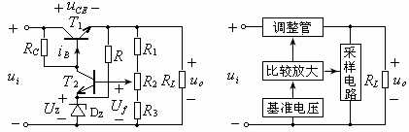
5.5 负反馈在直流稳压电源中的应用
串联型反馈式稳压电路
图5-36串联型反馈式稳压电路

Slide 25
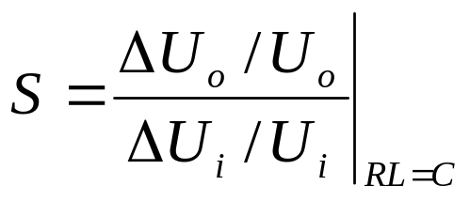
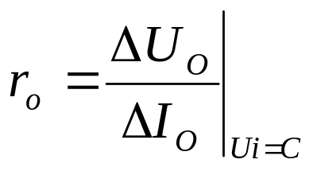
5.5 负反馈在直流稳压电源中的应用
稳压过程如下：
u_{i}↑ → u_{o}↑ → U_{f}↑ → u_{BE2}↑→ U_{C 2} = U_{B1}↓ →
→ I_{B1}↓→ u_{CE1}↑ → u_{o}↓= u_{i} - u_{CE1}
稳压电源的主要技术指标：
稳压系数 输出电阻

Slide 26
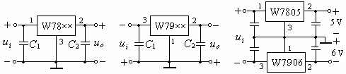
5.5 负反馈在直流稳压电源中的应用
集成直流稳压电路
(a)输出正电压 (b)输出负电压 (c)输出正负两路电
图5-38 固定输出电压的电路

Slide 27
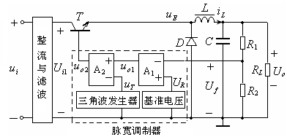
开关电源的调整管工作在开关状态，采用LC滤波，脉宽调制器控制调整管导通时间。
图5-41 开关电源

Slide 28
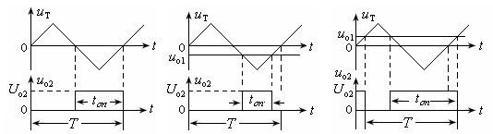
(a) Uo =标称值时 (b) Uo＞标称值时 (c) Uo＜标称值时
δ=50% δ＜50% δ＞50%
图5 -42 A2的输入输出波形

